Slide 1

社 会 心 理 学

Slide 2
第二讲
社会认知与社会知觉

Slide 3
人生就像是一出天天上演的戏剧，而世界就是个大舞台。
--莎士比亚

Slide 4
一、社会认知——理解社会环境
定义：社会认知是人们解释、分析、记忆及使用社会环境信息的过程。
内容：
1.社会图式对社会认知的影响
2.启发式判断
3.启动效应
4.反事实思维
5.社会认知中的负面偏见与乐观偏见
6.情感对社会认知的影响

Slide 5
1.社会图式对社会认知的影响
社会图式：围绕某中心主题，帮助我们组织社会信息的心理架构。
图式对社会认知的影响：
注意：我们关注什么样的信息（图式是个过滤器）
编码：大脑存储我们所关注信息的过程
提取：从大脑中提取信息的过程
图式的维持作用：即使面临矛盾的信息，信念和图式仍然保持不变的倾向。/维持刻板印象
图式的自我证实：预言本身使自己变成现实。自我实现的预言/期望效应
正是因为我们每个人大脑里有不同的图式，所以对相同社会信息的理解会有所不同甚至截然相反。

Slide 6
2.启发式判断—心理捷径（直觉）
定义：当信息超载（超出信息加工能力），我们会以一种快速的、看起来不费力的方式进行推论或做复杂的决定。

Slide 7
代表性启发式判断：以当前刺激或事件与其他刺激或范畴的相似程度作为判断或决策基础的一种策略。
如：对某人属于某个类别的快速判断
Tom是个很害羞而且退缩的人，他总是乐于助人，但他对别人或外界不是很感兴趣。他温顺，爱整洁，喜欢有秩序和有组织，感情细腻。（农场主、艺术家、图书管理员、小丑、儿科医生）

Slide 8
易得性启发式判断：基于能想起某信息的难易程度的判断策略。（我能想到的就一定是重要的）/害怕乘飞机/对人工作表现的评估）

Slide 9
3.启动效应—社会认知中的自动加工
定义：启动效应是指由于记忆系统中某些特定的联结被唤醒或激活，我们的所做所想会受那些我们没有意识到的事件或刺激的启动。
启动效应的实验研究：
（1） Bargh等的实验（1996）（启动礼貌/粗鲁、启动老化）
（2） Dijksterhuis等的实验（1998）
（3）Margo等的实验（2004）
启动效应在日常生活中的表现（举例）：
（1）一个人刚看了恐怖电影恐惧感增加，风吹草动都恐惧；而看了爱情电影则浪漫感会增加，细微处皆浪漫。
（2）“医学生综合征”：学习有关疾病的症状与诊断就怀疑自己得了相关的病。

Slide 10
4.反事实思维
定义：在某种情景下，想像与事实不同的另一种可能性。（问自己“如果是另一个样子，结果会怎么样？”）
当反事实思维涉及比实际所发生的情形更好时，可能出现遗憾/悔恨。（差5分钟误了飞机；把选择题答案改错；早些送家人去就医）事情越重要，反事实思维越强。
向下反事实思维（铜牌）/向上反事实思维（银牌）
向下反事实思维是构成幸运感的基础。
不行动惯性：当个体决定不采取任何行动，从而失去了一个获得好结果的机会，结果，他（她）会变得更不可能采取行动，尤其是当这些行为所产生的收获比较少的时候。

Slide 11
5.社会认知中的负面偏见与乐观偏见
负面偏见：与正面信息比，人们对负面信息有更大的敏感性，更关注负面信息。（从进化的角度，负面的信息反映了可能会威胁我们的安全的刺激，所以需要关注）
乐观偏见：期望事情总体是好的或变好的倾向。
（1）过度自信：自我感觉良好/对自己的成绩/对自己的身材/政治上发动战争/计划谬误（对完成一项任务所花费的时间、金钱作出过于乐观的预测）
（2）能力不足会促进过度自信倾向。--达克效应（邓宁-克鲁格效应）

Slide 12
6.情感对社会认知的影响
心境会影响我们对社会现实的感知。（好心境对陌生人评价更高，第一印象更好）
心境会影响我们对社会现实的记忆。
（1）心境依赖性记忆：我们在一定的心境状态下所回想起来的事物可能部分地决定于先前在同样的心境状态下所学习到的内容。
（2）心境一致性效应：当我们处于积极的心境状态时更可能注意并记住积极的信息，当我们处于消极的心境状态时更可能注意并记住消极的信息的倾向。

Slide 13
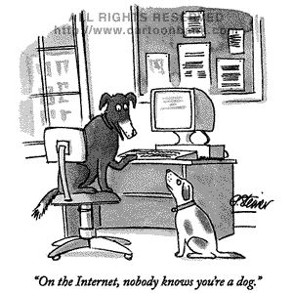
二、社会知觉——形成对他人的印象
定义：社会知觉是人们应用能得到的所有信息对他人的特征作出判断、形成印象的过程。
内容：
1.印象如何形成?
2.印象形成的影响因素
3.印象形成的后果—自我实现的预言
4.行为如何归因?
5.常见的归因错误与偏差
6.如何觉察说谎?

Slide 14


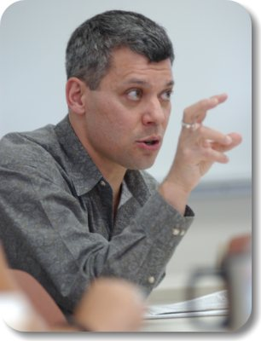

1.印象如何形成?
运用外表和行为特征快速判断。
如：戴眼镜—可靠、坚持不懈、聪明
国外常用性别、种族、外表吸引力和有无缺陷来快速判断。

Slide 15
关注显著特征。
根据知觉规律，亮度、声音强度、运动、新异程度等因素决定了其是否成为显著的刺激。
显著的刺激所产生的影响—“头顶效应”
（Taylor & Fiske，1978）

Slide 16
从行为推论到特质，再从一个特质推论到其它特质。（因为用特质描述人更为经济）
在推论过程中存在着核心特质（如：热情-冷漠 ）
S.E.阿希在1946年，他以7种描述个人人格特征的词为刺激物，即“精干、坚信、健谈、冷漠／热情、机智、进取、有说服力”，以大学生为被试研究了有关人格印象的形成过程。实验分A、B两组进行，除第四个人格修饰语不同外（A组为冷漠、B组为热情），给予两组被试的刺激语没有区别，提示的方式、时间间隔、重复次数也一概相同。实验结果发现，两组被试都很快根据7种人格修饰语描述了该人的人格形象，但两组的印象大相径庭。不仅A组被试说该人是个“冷漠”的人，B组被试说该人是个“热情”的人；而且两组被试都咬定，在这7个修饰语中，最关键的是冷漠或热情。

Slide 17
把他人类别化来进行推论，形成印象。（但往往会导致刻板印象效应）
特别关注负面信息，尤其是在对人的道 德品质进行判断时。

Slide 18




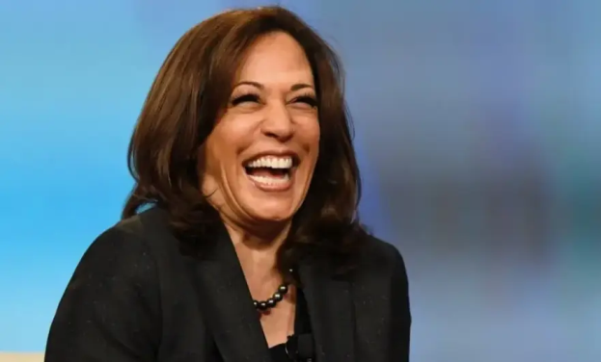

运用非言语线索。
A.目光接触(友谊、爱慕或威胁）
B.面部表情
C.身体语言
D.语调
E.人际距离

Slide 19
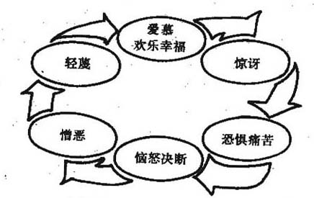
面部表情
与人的面部表情变化保持较密切和较稳定联系的面部肌肉大体上可分为三个区域，即额眉区；眼－脸区；鼻颊－口唇区；这三个区域肌肉运动变化的不同组合可以将人们所具有的六种基本情绪反应全部表现出来。
美国心理学家H.斯科勒斯伯格提出了“面部表情排列的环状模式”，为人们知觉、判断他人的面部表情提供了某些规律性的东西。在这一模式中，一端是爱慕，另一端是恼怒。斯科勒斯伯格认为，人们在社会知觉中，能够轻易地判明在这一环状模式中相距较远的面部表情（如爱慕和恼怒），因为这些表情的反差较大，但要判明十分接近的表情（如爱慕和惊讶、恼怒和憎恶）却比较困难。 返回

Slide 20
“热情”的身体语言(SOLER)
S: Sit facing the person
O:with the Open posture
L:Leaning slightly forward
E:making Eye contact
R: being Relaxed
返回

Slide 21




1． 非常接近（3-6英寸）：昵喃细语，绝密；
2． 接近（8-12英寸）；轻轻低语，非常秘密；
3． 近（12-20英寸）：室内，低声、秘密；室外，正常声音、秘密；
4． 中度（20-36英寸）：低声，个人事情；
5．中度（4.4-5英尺）；正常声音，非个人信息；
6．公开距离（5.5-8英尺）；大声的，告知一个群体；
7．房屋跨度距离（8-20英尺）；大声的，告知一个群体；
8．超过距离限度：室内距离为20-24英尺，室外可达100英尺。

Slide 22
2.印象形成的影响因素
晕轮效应(光环效应)
是指当对一个人的某种人格特征形成好或坏的印象之后，人们还倾向于据此推论该人其他方面的特征。原因:即使人们只拥有少量信息,也倾向于作出一致性评价。因为认为某些个性特征是会一起出现的。
如：漂亮—善良—聪明
热情—诚实—友好—慷慨

Slide 23
[实验1]
苏联学者博达列夫在一次实验中，曾向两组大学生分别出示同一个人的照片。在出示照片前，实验者向第一组被试说，照片上的人是一个恶贯满盈的罪犯；而向第二组被试说，此人是一个大科学家。然后让两组被试对照片上的人进行描述。第一组的评价是：深陷的眼窝，证明了他内心的仇恨；突出的下巴，意味着他沿罪恶道路走到底的决心。第二组的评价则是：深陷的双眼，表示了他的思想深度，突出的下巴，体现了他在认识道路上克服困难的意志力。

Slide 24
[实验2]
H.凯利在1950年做的一次实验中，他告诉学生，教经济学的教授有事要做，故暂请一位研究生代课。他对两组学生介绍说，该研究生是个既好学又有教学经验和判断能力的人。但他对其中一组学生说，此人为人热情，对另一组学生却说，此人比较冷漠。介绍之后，凯利让这位代课教师在两个组分别主持了一次20分钟的课堂讨论，然后，再让学生陈述对他的印象。实验结果发现：（1）两个组的学生对代课教师的印象大相径庭：一组认为老师有同情心、体贴人、有社会能力、富有幽默感等，另一组却认为老师严厉、专断。这表明，两个组的学生对老师的印象都夹有自己的推断成分在内，或由热情的特点推断出一系列优点，或由冷漠的特点推出一系列缺点。（2）两个组的学生对老师的印象进一步影响到他们的发言行为：印象好的那组织积极发言者达56％，而印象不好的那组积极发言的只有32％。

Slide 25
首因效应(第一印象效应)
指的是在社会认知过程中，最先的印象对人的认知具有极其重要的影响。如某人在初次会面时给人留下了良好的印象，这种印象就会在很长一段时间内左右人们对他以后的一系列心理与行为特征进行解释。第一印象就像一个记忆夹，以后的信息只有符合的才会夹进去，不符合的就删除了。
由于首因效应的存在，使得人们对他人的社会认知往往表现出这样的倾向，即当人们只获取了有关他人的少量信息时，就力图对他人的另外一些特征进行推理、判断，以期形成有关他人的统一、一致的印象。

Slide 26
A.S.卢钦斯的实验
卢钦斯用了两段杜撰的描写一个叫詹姆的学生的生活片断的文字做实验材料。这两段文字描写了两种截然相反的人格特征。卢钦斯以不同顺序对这两段材料加以组合：一种是将描写詹姆性格内向的材料放在前面、描写他性格外向的材料放在后面；另一种顺序则正好相反。接着，卢钦斯将材料让两组水平相当的中学生被试阅读，并让他们对詹姆的性格进行评价。实验结果表明，先阅读的那段材料对被试进行的詹姆性格的评价起着决定作用。

Slide 27
近因效应
近因即最后的印象，近因效应指最后的印象对人的认知具有重要的影响。
[卢钦斯的另一个经典实验]
具体的做法是，在让被试阅读有关詹姆性格的两段描写文字之间，有一时间间隔。即先阅读一段后，让被试做数学题或听历史故事，再读第二段。实验结果与前述实验正好相反，这时对被试进行的詹姆性格的评价起决定作用的已不是先阅读的那段材料，而恰恰是后阅读的那段材料。

Slide 28
首因效应与近因效应究竟哪个起作用？
在关于某人的两种信息连续被人感知时，人们总倾向于相信前一种信息，并对其印象较深，即此时起作用的是首因效因；而在关于某人的两种信息断续被人感知时，起作用的则是近因效应。
认知者在与陌生人交往时，首因效应起较大作用，而认知者与熟人交往时，近因效应则起较大作用。

Slide 29
刻板印象效应
指人们对某个社会群体形成的一种概括而固定的看法。
刻板印象一般是经过两条途径形成的：其一是直接与某些人或某个群体接触，然后将其某些人格特点加以概括化和固定化；其二是依据间接的资料形成的，即通过他人的介绍、大众传播媒介的描述而获得的。

Slide 30
男女大学生对两性角色赋予的不同期望特征
男性特征 | 女性特征
攻击性强 善于经营 独立性强 直率 情绪稳定 谙于事理 客观性强 感情不易受打击 不易受外界影响 冒险精神强 支配感强 果敢 爱好数学和科学 从不哭哭闹闹 临危不惧 往往以领导者自居 竞争心强 能区分理智与情感 逻辑性强 抱负宏大 无依赖感 不因相貌而自负 | 喜欢聊天 做事得体、分寸感强 雅淑温柔 敏感 虔诚笃信 陶醉于自己的容貌 起居洁净 文静 有强烈的安全需要 欣赏艺术和文学 善于表达脉脉温情

Slide 31
刻板印象效应的积极意义和消极影响：
积极意义：有助于简化人们的个体知觉过程，为人们迅速对他人形成印象提供一定的便利。
消极影响：由于刻板印象一经形成便具有较高的稳定性，很难随现实的变化而发生变化，因此，在对人的认知中易导致成见。如性别歧视和种族主义，就是分别从性别角色刻板印象和国民刻板印象发展而来的。也可能因自我实现的预言而对自己形成桎梏。

Slide 32
自身的心境

Slide 33
3.印象形成的后果—自我实现的预言/期望效应
自我实现的预言又称皮格马利翁效应
[实验]罗森塔尔和雅各布森 哈佛反射探测实验（1968）
我们以印象形成时所作的假设对对方作出期望或行为，我们的期望会变成现实，对方的行为方式会证实最初的假设。
[实验]男性被试与女性被试通过电话交谈相互认识。给每个男性被试一张他交谈的女性被试的照片，照片上的女性经评价分别为“有吸引力的”和“无吸引力的”。而实际上电话那头的女性是随机安排的。“盲”评判者评估，被评价为“有吸引力的”女性更乐于社交、友善、热情、自信、活泼有生气。说明女性被试被男性被试相信是“有吸引力的”，她确实表现得更有吸引力。

Slide 34
4.行为如何归因?—归因理论
归因的定义：从本质上说是一种社会判断过程，它指的是根据所获取的各种信息对他人的外在行为表现进行分析，从而推论其原因的过程。换言之，归因就是他人的外在行为表现的因果关系作出解释和推论的过程。
归因的类型：
特质或内部归因
情境或外部归因
归因的理论：
（1）琼斯和戴维斯的对应推论理论
（2）凯利的共变归因理论

Slide 35
琼斯（Jones）和戴维斯（Davis）的对应推论理论
该理论认为为了实现内部特质归因，我们既利用个体情景的线索，也利用已知的关于个体的信息。
该理论阐述了在怎样的条件下我们更倾向作内部特质归因：
(1）自由选择性
（2）非社会赞许性
（3）非共同性效应:由某种原因而不是任何其他明显
原因所引起的行为。
（4）非社会角色行为

Slide 36
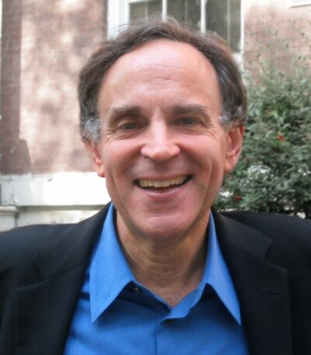
凯利（H.Kelly)的共变归因理论
共变定律：这个模型指人们试图发现一个特定效应和一个特定原因是否在不同的情境下共同发生。
关注三个问题(相应的有三个维度):
(1)行为是否是特别的?(特异性)
(2)行为是否具有一致性?(一致性)
(3)行为是否具有连续性?(连续性)
折扣原则：当事件发生的可能原因增多时,我们对某一特定原因的信心指数会降低。
扩大原则：如果一件事情在重重阻力下依然发生了，我们应该给予导致该事件的可能原因以更大的权重。

Slide 37
共变归因理论的三种归因
与行为原因相联系的在三种特征的组合也只可能是这样三种：
第一,一致性低，一贯性高，差异性低，即与众不同，总是如此，不因情景而异，此时行为的原因在行为者自身；
第二,一致性高，一贯性高，差异性高，即与众相同，总是如此，因情景而异，此时行为的原因在行为所指对象的身上；
第三，一致性低，一贯性低，差异性高，即与众不同，偶尔如此，因情景而异，此时行为的原因在行为发生时的环境之中。

Slide 38
5.常见的归因错误与偏差
基本的归因错误：人们在对他人的行为进行归因时，往往将行为归因于内部稳定的性格因素，而忽视引起行为的外部客观因素。
行动者－观察者效应：这一归因偏差指的是，尽管我们常常将他人的行为归因于较稳定的人格因素，但我们却倾向于将自己的行为归因于外部因素，即随情境而变，这在行为本身无所谓好坏优劣时更是如此。

Slide 39
虚假一致效应：我们倾向于假设其他人会做出与我们一样的反应，把自己的行为看作是典型的。（在态度和行为上）
“我看很少有人能维持传统的家庭关系。”—麦当娜
[原因]
（1）人们喜欢与他们在态度上、行为上相似的人为伴。
（2）我们自己的信念特别突出，以致于增强了对一致性
的信念。
（3）通过预测自己的态度或行为，想象别人也会这样。
（4）通过一致性证明自己的信念或行为是正确的、合适
的，以此来保持自己的自尊。

Slide 40
虚假独特效应：我们倾向于认为自己在一些能力上有独一无二的超常表现。（在能力上）
自利归因偏差：人们有接受成功的荣耀、拒绝失败的责任的倾向。--更爱自己
承担家务、伦理道德、工作能力、优点、驾驶技术、聪明才智、赡养父母、摆脱偏见
[原因]
（1）自尊的动机
（2）我们更容易回忆起自己做过什么

Slide 41
6.如何觉察说谎?
揭示谎言的线索大多是非言语的。
（Forrest & Feldman的实验研究，2000）
非言语泄露
比说实话时高的平均音调、简短的回答、在反应前更长的停顿、更多的言语错误、更紧张而不大严肃的回答。
瞬间闪现的表情。
与人的目光交流过多或过低。目光交流时过多眨眼。
各通道之间表达的不一致。
夸张的面部表情。

Slide 42


